Slide 1
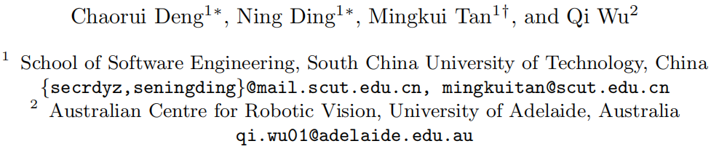
Length-Controllable Image Captioning
ECCV2020

Slide 2
Problem
Most existing methods cannot control their captions, e.g., choosing to describe the image either roughly or in detail.
Due to their autoregressive nature, the computational complexity of existing models increases linearly as the length of the generated captions grows.
Notes:
1）现有的大多数方法不能够控制生成的描述，例如选择粗略的还是详细的描述图片。
2）基于LSTM、Transformer的自回归模型的计算复杂度随着生成描述长度的增加而线性增加。

Slide 3
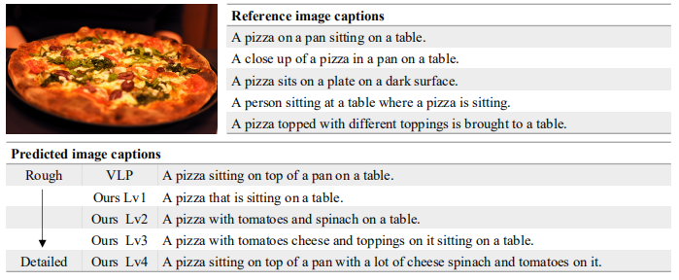
Method
Use a simple length level embedding to endow them with this ability.
Devise a non-autoregressive image captioning approach that can generate captions in a length-irrelevant complexity.
Notes:
1）使用简单的长度级别嵌入来使模型能够控制生成描述的长度。
2）设计了一种非自回归方法可以在长度无关的复杂性中生成描述。
效果如下：
可以看出随着描述长度的增加，描述内容更加丰富，更加关注图片的细节。

Slide 4

Acquisition of Length Information
The final representation of a token s_{i}:
Length-aware autoregressive caption decoders
Due to its simplicity, the proposed length level embedding can be easily integrated into these models.
Experiment: AoANet (LSTM-based caption decoder) and VLP (BERT-style decoder)
Notes:
首先根据描述的长度范围将数据分为4或者5个长度级别。
单词最终的向量表示如下：
表示为长度级别的嵌入向量加单词的词嵌入向量加位置嵌入向量（可选的，用于基于Transformer的解码器）。
在训练的时候，长度级别根据ground truth来判断，在推理的时候，长度级别人为指定，用于控制生成描述的长度。
长度感知的自回归解码器：
作者将长度级别嵌入整合到两个SOTA方法来进行实验：AoANet (基于LSTM的解码器) 和VLP (BERT类型的解码器)。只是将单词的嵌入表示替换为上述形式，无需进行任何其他修改。通过这种方式，解码器可以显式地对长度信息进行建模。

Slide 5
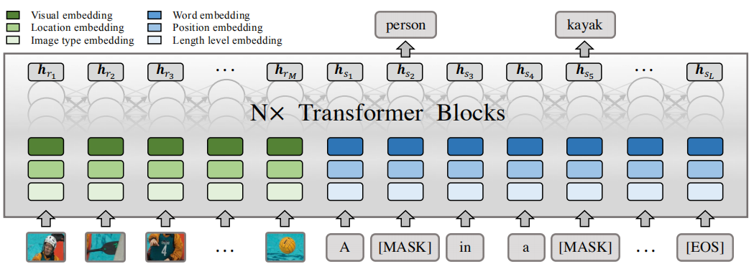
Non-autoregressive Length-controllable Decoding
Notes:
为了提高解码效率，作者提出了一种非自回归的长度可控的模型：LaBERT，如下图所示：
图片区域特征输入为：
三个f分别表示物体的区域特征、分类概率和位置特征。eimg是一种可学习的嵌入，可将图像区域与文本标记区分开。
单词的嵌入表示同样是上述形式。
训练
首先根据描述长度确定它的长度级别，然后使用[EOS]将描述填充到该长度级别范围的最大长度，之后用[MASK]随机替换描述中的m个单词来构造输入序列S（m是从1到最大长度中随机选择的），最后模型根据输入的图片信息和序列S的信息来预测被替换掉的真实单词。

Slide 6
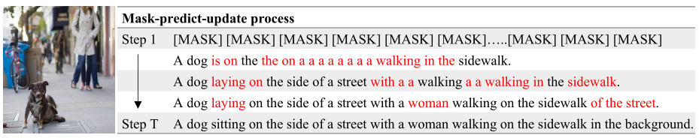

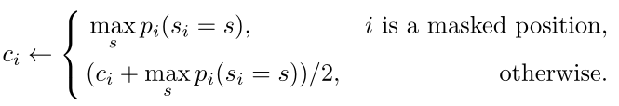
Non-autoregressive Length-controllable Decoding
Inference
To encourage the model to predict longer captions:
Iteratively update confidence score
Notes:
如上图所示，在最开始输入指定长度级别中最大长度的[MASK]序列，之后得到一个初始预测的句子以及每个单词对应的置信度（也就是该单词的输出概率）。为了鼓励模型预测更长的描述，作者建议在长度级别范围内将[EOS]的概率按系数衰减（该系数取值是一个小于1的数）：
之后选择置信度最低的n个单词替换为[MASK]，再次进行解码，得到一个新的更好的句子，并且更新置信度：
之后继续迭代更新句子和置信度指定次数，得到最终的描述。
n的计算：
T表示迭代总次数，t表示当前迭代次数，随着迭代的进行，n越来越小。
非自回归的方法计算复杂度与T相关而和生成描述的长度无关，降低了生成长描述的计算复杂度，并且还能在之后的步骤中修改早期步骤中犯的错误，这在自回归的方法中是不可行的。

Slide 7
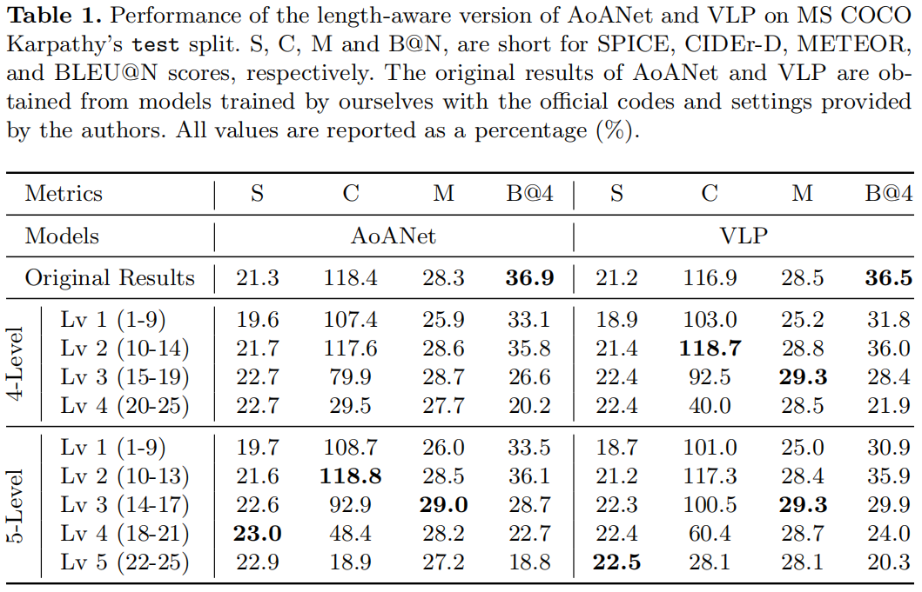
Result

Slide 8
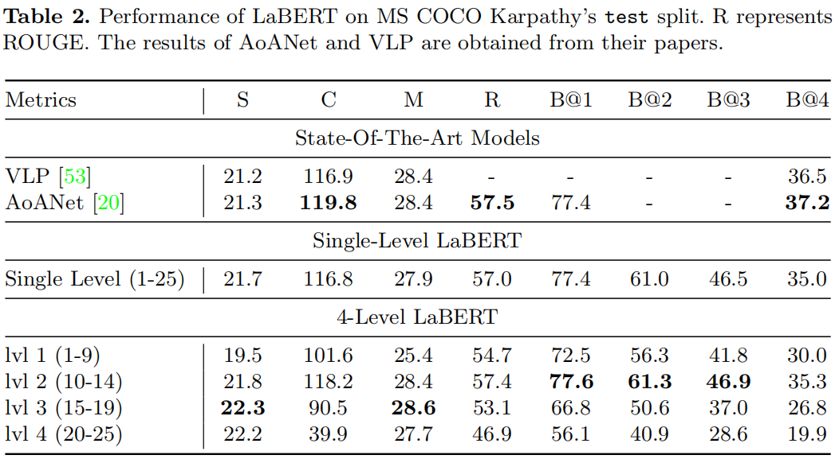
Result

Slide 9
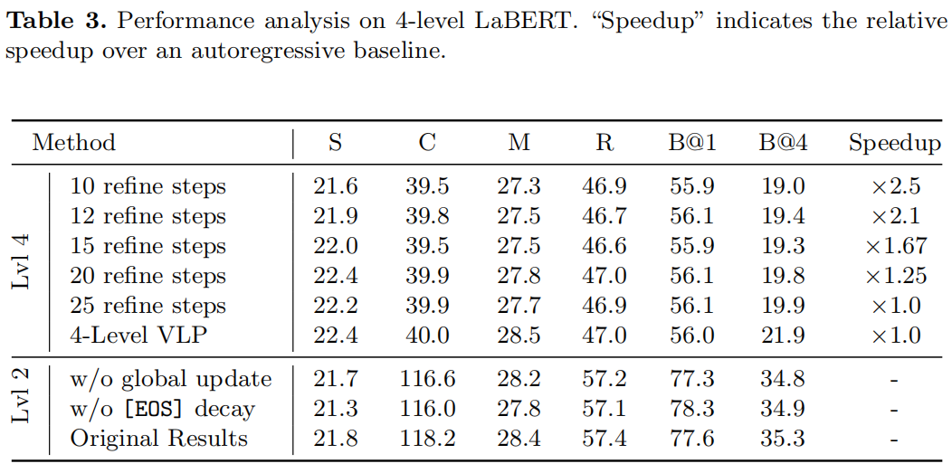
Result

Slide 10
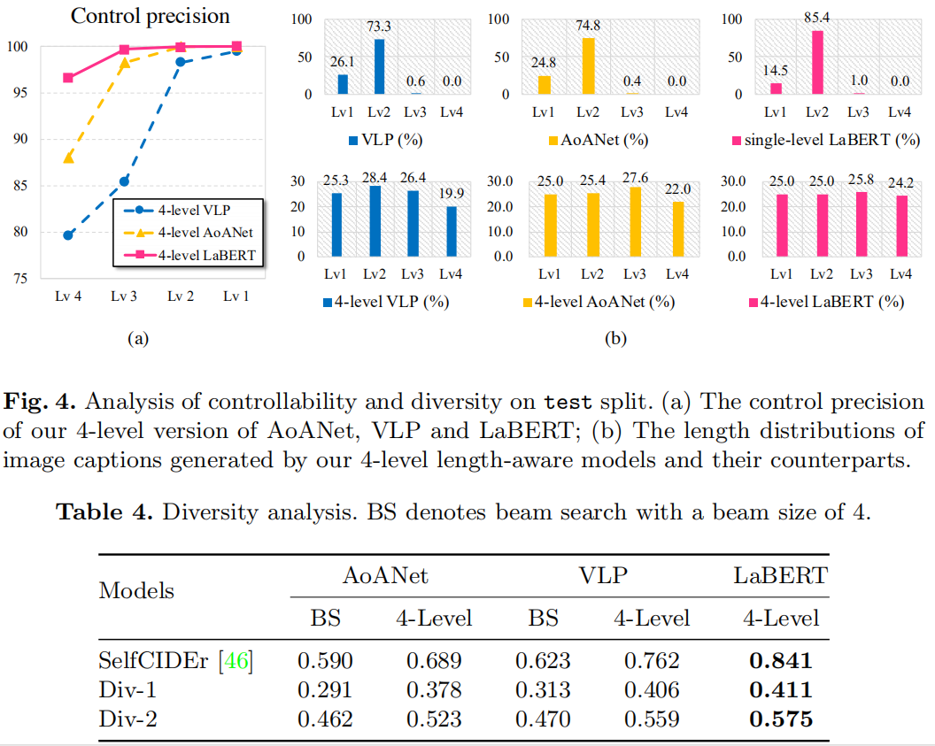
Result

